Slide 1
Assemae 35 Anos: na defesa do saneamento público brasileiro
Aparecido Hojaij – Presidente da Assemae
2015-2021

Slide 2
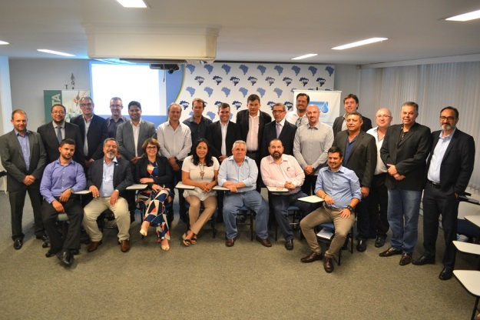
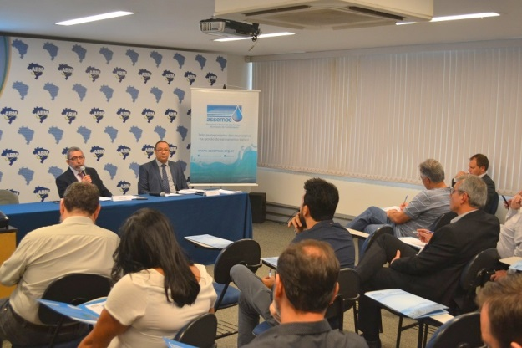
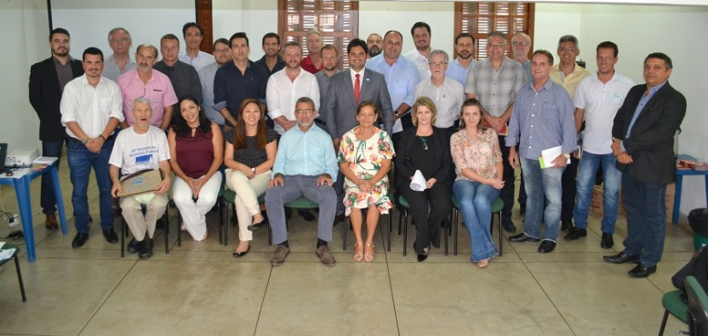
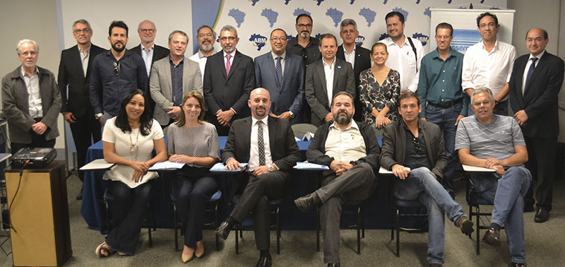
Assemae Hoje

Slide 3
Assemae Hoje
Reúne quase dois mil municípios associados, que juntos representam 25% da prestação do serviços de saneamento básico no Brasil;
Está presente nas diversas instâncias decisórias em assuntos relacionados ao saneamento básico;
Possui credibilidade nacional e internacional para apontar soluções e representar tecnicamente os interesses dos serviços municipais de saneamento.

Slide 4
Como estamos organizados
Assembleia Geral: instância máxima deliberativa constituída por todos os associados;
Conselho Diretor Nacional: colegiado responsável por aprovar e acompanhar as ações executadas pela entidade;
Conselho Fiscal: responsável pela fiscalização da vida financeira e patrimonial da entidade;
13 Seções Regionais: diretoria local da Assemae em estados ou grupos de estados.

Slide 5
Como estamos organizados
Presidência: eleito a cada quatro anos, por meio de Assembleia Geral de Associados;
Secretaria Executiva: responsável pela gestão e coordenação do escritório da Assemae em Brasília;
Diretoria de Assuntos Institucionais: responsável pela assessoria de comunicação e acompanhamento das agendas institucionais;
Gerência Administrativa-Financeira: responsável pelas rotinas administrativas e financeiras, bem como pelo atendimento aos associados;
Setor de Convênios: é responsável pela gestão dos convênios e/ou parcerias entre a Assemae e agentes externos.

Slide 6
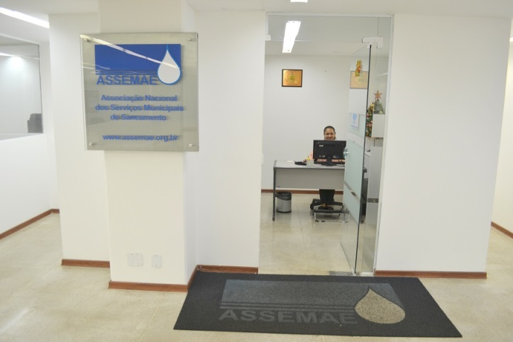
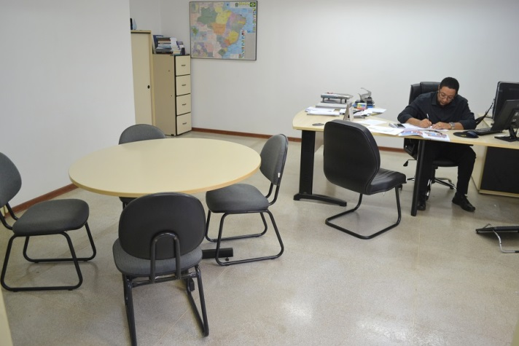
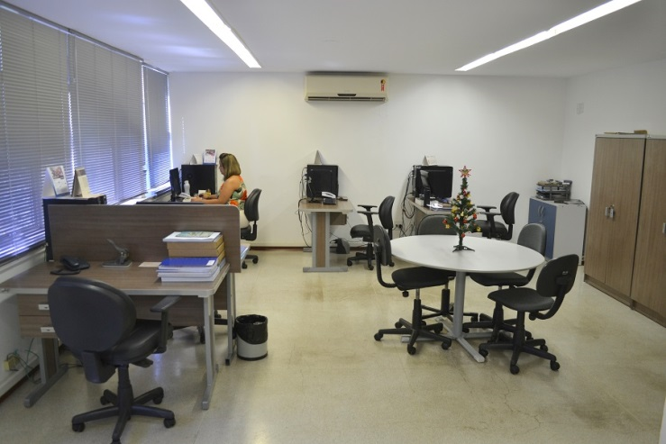
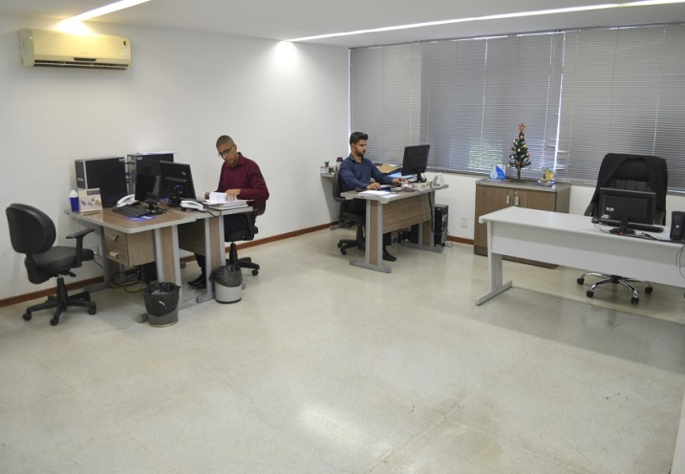
Nossa Sede
Recepção
Secretaria Executiva
Comunicação
Administrativo

Slide 7
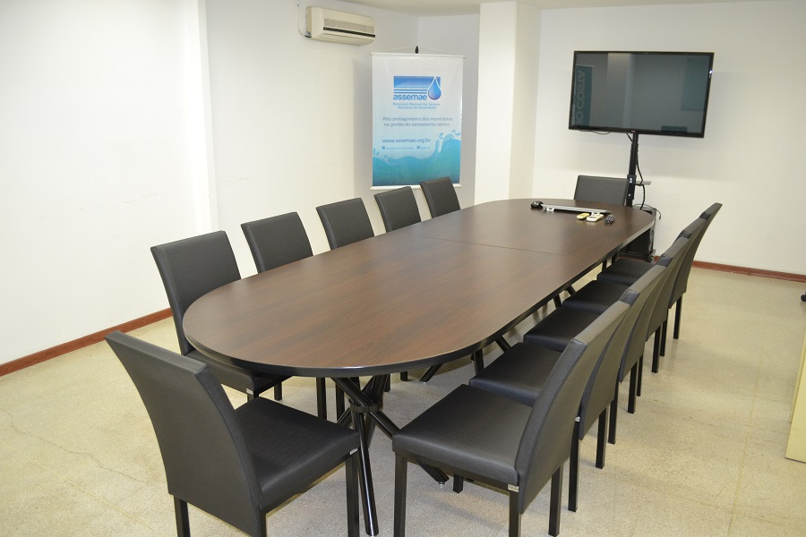
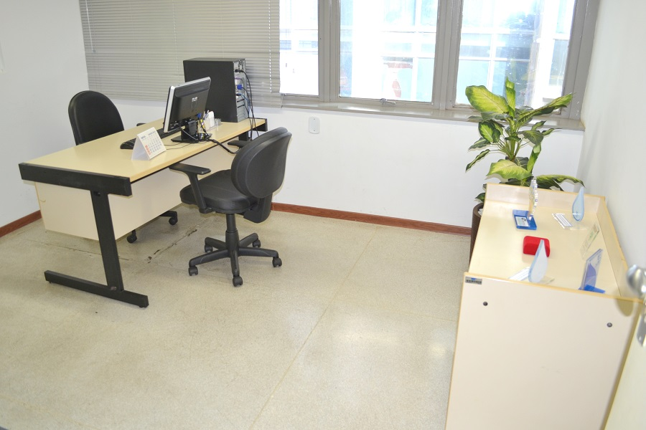
Nossa Sede
Sala de Reunião
Sala do Associado

Slide 8
Nossas Diretrizes
Defender a titularidade municipal e a gestão pública de qualidade no setor de saneamento básico;
Lutar pela garantia da política permanente de financiamentos para o setor público municipal de saneamento;
Ter um canal aberto e contínuo com os organismos de Governo, em todas as instâncias da Federação e da sociedade;
Manter e ampliar os programas de capacitação dos associados, por meio de cursos e oficinas;
Fomentar a regulação junto aos munícipios, indicando soluções que atendam à legislação.

Slide 9
Nossas Ações
Eventos nacionais e regionais para debater o panorama do saneamento básico no Brasil;
Capacitações técnicas para associados e profissionais do setor;
Acompanhamento de projetos de leis no Congresso Nacional;
Interlocução com os órgãos federais em apoio aos municípios;
Promoção de cooperação técnica entre os associados.

Slide 10
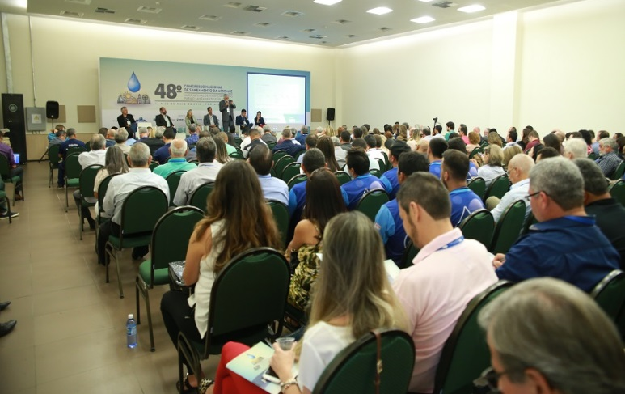
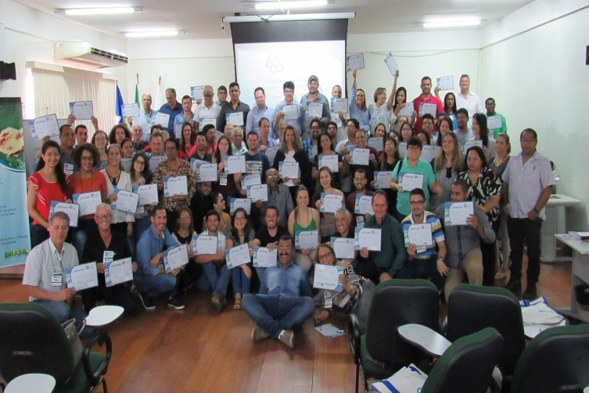
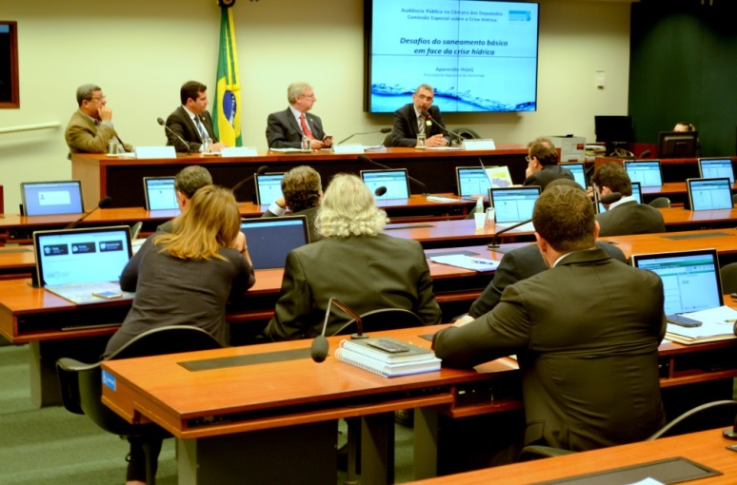
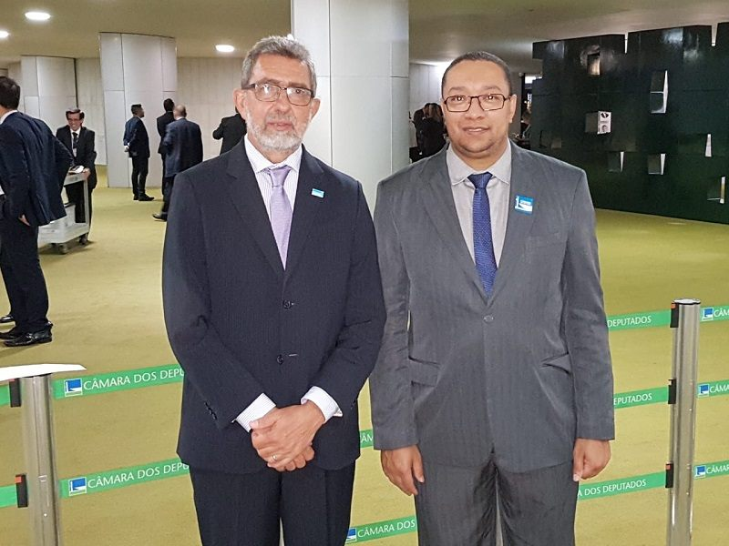
Nossas Ações

Slide 11
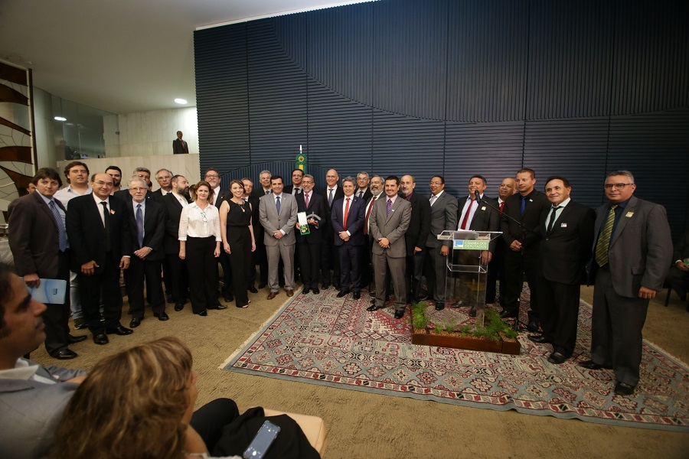
Premiações
2003: Pergaminho de Ouro - Organização das Nações Unidas
2017: Prêmio Lúcio Costa - Câmara dos Deputados

Slide 12
Novos Desafios
Atuar para que o saneamento básico seja uma política estável no país, com investimentos crescentes;
Atuar por mais investimentos em ações estruturantes de desenvolvimento da gestão;
Atuar para desburocratizar o acesso dos municípios a recursos federais;
Atuar para fomentar a integração do saneamento básico com outras políticas públicas;
Atuar para ampliar o apoio técnico e financeiro aos municípios em ações de planejamento, regulação, controle social e sustentabilidade econômica.

Slide 13
Força da Assemae
Há três décadas, o trabalho da Assemae se traduz no sucesso dos associados por todo o país;
Reunimos municípios fortes e sustentáveis, que possuem visibilidade como prestadores de serviços públicos essenciais à vida da população;
A Assemae se dedica para conquistar cada dia mais espaço para melhorar a capacidade técnica dos serviços municipais de saneamento;
A cada associado, o nosso muito obrigado. A Assemae sempre está onde o saneamento acontece.

Slide 14
Obrigado
Aparecido Hojaij
Presidente Nacional da Assemae
(61) 3322-5911
presidencia@assemae.org.br
www.assemae.org.br
Assemae
@Assemae
assemaenacional

